Slide 1



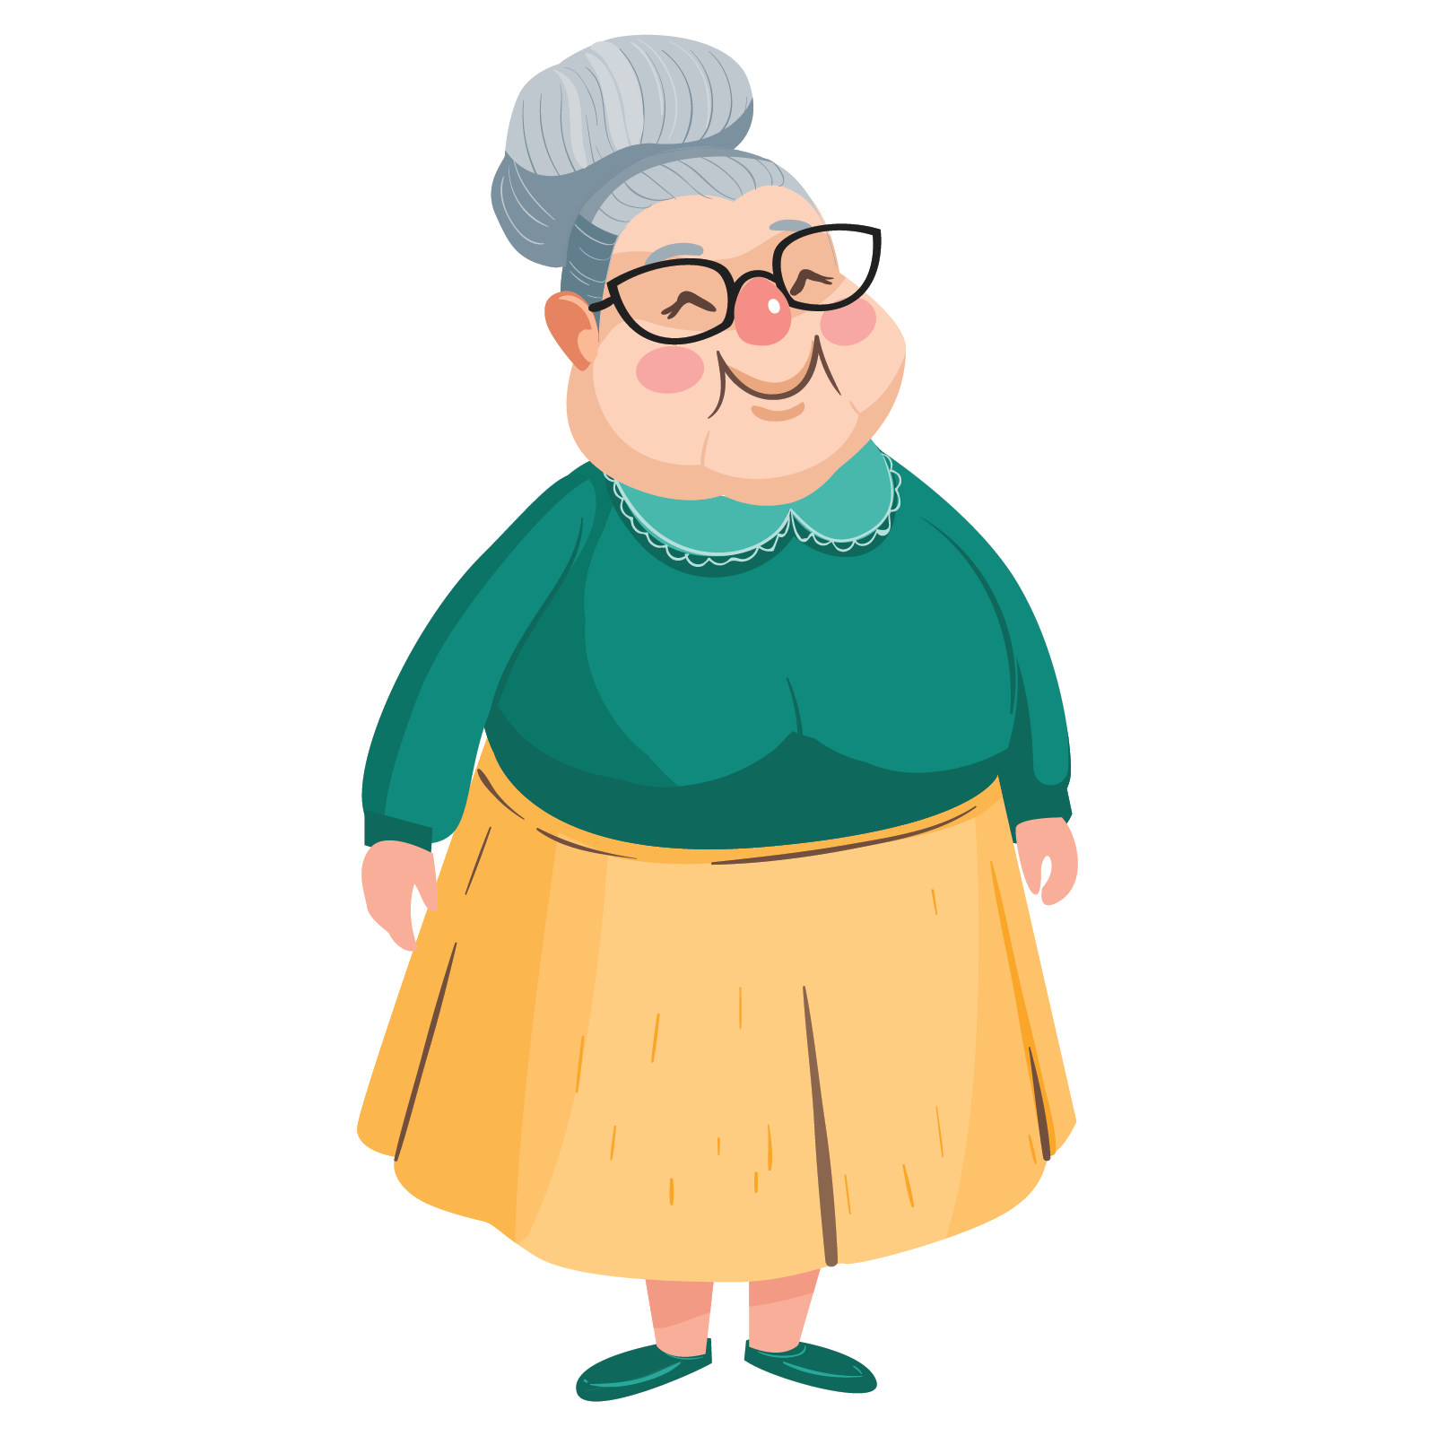




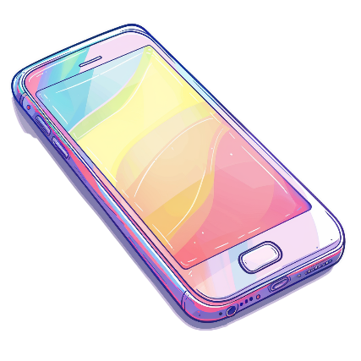


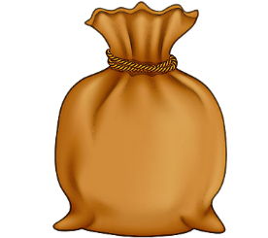



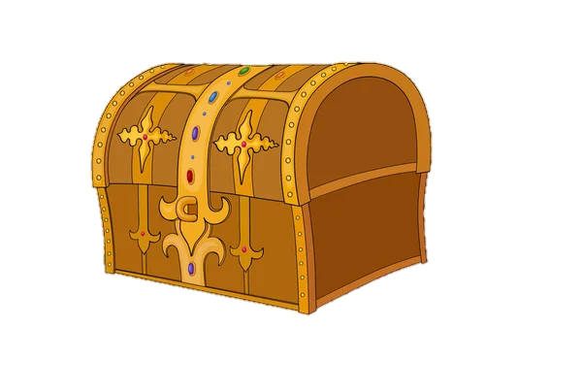
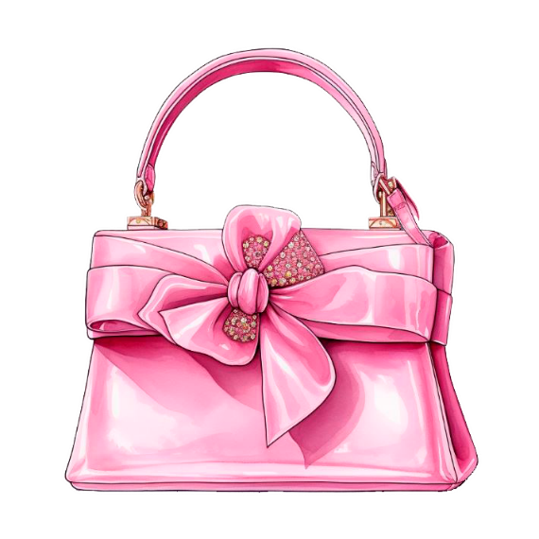



Бабушкин сундук
Сухие штанишки
Машина сумка
Сытый мишка
Вишнёвый сок
Высокая башня
Пушистая кошка
Пашин самокат
Пустой мешок

